Slide 1
Liderzy bezpieczeństwa w pracy
Rozpoznawanie zagrożeń i akceptowanie ryzyka

Slide 2
Wprowadzenie
W firmie VolkerWessels każdy jest liderem bezpieczeństwa. Każdy pracownik stosuje zasady WAVE i aktywnie przyczynia się do kultywowania naszej kultury bezpieczeństwa. Uczymy się od siebie nawzajem i zwracamy sobie uwagę, jeśli nie postępujemy właściwie. Razem dbamy o bezpieczeństwo w miejscu pracy, bez względu na zajmowane stanowisko.
Jeśli chcemy codziennie wrócić bezpiecznie do domu, musimy zacząć od prawidłowego rozpoznawania zagrożeń i uświadomienia sobie ryzyka, jakie podejmujemy lub jakiego unikamy.
Obejrzyjcie ten filmik, dołączcie do dyskusji i zwiększcie bezpieczeństwo swojej pracy – codziennie!

Slide 3
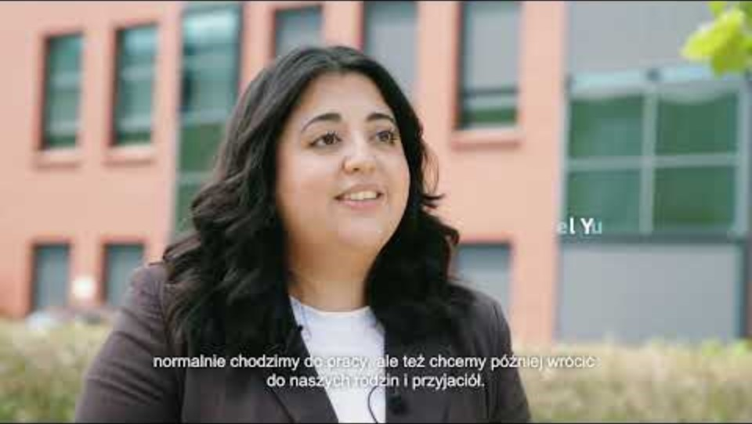
W jaki sposób robią to nasi liderzy bezpieczeństwa?

Slide 4
W jaki sposób robią to nasi liderzy bezpieczeństwa?
Co nasi liderzy bezpieczeństwa robią dobrze?
W przypadku jakiego zagrożenia w tym miejscu pracy należy powziąć dodatkowe środki ostrożności?

Slide 5
Co Ty sam/a możesz zrobić?
Rozpoznać zagrożenie!
Wskazówka: Porozmawiajcie w swoim zespole o zagrożeniach, aby świadomie poprawić bezpieczeństwo we wspólnej pracy. W ten sposób możecie pozostać czujnym, również w przypadku zmiany zadań i warunków pracy.
Pytanie: Jak przekazujecie (nowym lub obecnym) kolegom i koleżankom informacje na temat najważniejszych zagrożeń obecnych w Waszej pracy?
Być może przyzwyczailiście się już do pewnych ryzyk...
Wskazówka: Można przestać dostrzegać pewne ryzyka, jeśli „nigdy wcześniej nie stanowiły problemu”. Właśnie dlatego należy zachować szczególną czujność i poświęcić czas na ocenę, czy dana sytuacja wciąż jest bezpieczna. Można to zrobić, przeprowadzając LMRA (analizę ryzyka w ostatniej minucie).
Pytanie: Czy zatrzymujecie się czasami na chwilę, by ocenić, czy warunki Waszej pracy są nadal bezpieczne?

Slide 6
Rozmawianie ze sobą
O jakim zagrożeniu dużo Wam wiadomo?
Co stanowi najważniejsze ryzyko w tym miejscu pracy? Dlaczego?

Slide 7
Dziękuję za uwagę!
Jeśli macie jakieś pytania lub uwagi, możecie je zgłosić na adres:
veiligheid@volkerwessels.com
https://www.volkerwessels.com/nl/downloadpagina-veiligheid

Slide 8
Dodatkowe pytania do dyskusji
Dodatkowe pytania do wykorzystania podczas spotkania roboczego. Te pytania możecie wykorzystać w dowolny sposób.
Jak zachować czujność pod kątem zagrożeń?
Czy możecie przytoczyć sytuację, która okazała się niebezpieczna i źle się skończyła?
Jak należy uczyć dzieci postępowania w niebezpiecznych sytuacjach?
Jakie ryzyka czasami podejmujecie w domu lub podczas jazdy samochodem?
Jakie ryzyka powodują, że nie możecie zasnąć?
Jakie ryzyka Waszym zdaniem zasługują na więcej uwagi?

